Slide 1
Sztuczna inteligencja – wprowadzenie
Sławomir Samolej
Slajdy zostały przygotowane na podstawie materiałów opublikowanych na
(http://wazniak.mimuw.edu.pl/

Slide 2
Literatura
Leszek Rutkowski
„Metody i techniki sztucznej inteligencji”
PWN, 2009.

Slide 3
Definicje (1)
Naturalna „ludzka” inteligencja:
Inteligencja jest zdolnością do (poprawnego, sprawnego itd.) rozwiązywania zadań intelektualnych, które zazwyczaj uchodzą za trudne.
Sztuczna inteligencja:
Sprawne rozwiązywanie zadań, które według powszechnej opinii wymagają inteligencji, jeśli są wykonywane przez człowieka

Slide 4
Koncepcje sztucznej inteligencji
System inteligentny to:
system, który myśli jak człowiek,
system, który myśli racjonalnie,
system, który zachowuje się jak człowiek,
system, który zachowuje się racjonalnie.

Slide 5
Definicje (2)
„Słaba” sztuczna inteligencja:
rozwiązywanie „trudnych” zadań w sposób umożliwiający praktyczne zastosowania.
„Mocna” sztuczna inteligencja:
zdolność do myślenia w sposób w pewnym stopniu dający się porównywać z myśleniem ludzkim.

Slide 6
Sztuczna inteligencja jako dyscyplina nauk technicznych
Sztuczna inteligencja w „słabym” rozumieniu może być traktowana jako gałąź informatyki. Jest zbliżona do szeregu innych pokrewnych dyscyplin, takich jak automatyczne sterowanie, robotyka czy statystyka. Ważnymi źródłami inspiracji dla inteligentnych technik obliczeniowych są niektóre osiągnięcia nauk nietechnicznych, takich jak biologia i psychologia.

Slide 7
Zadania sztucznej inteligencji (1)
Przeszukiwanie -
znajdowanie zadowalających rozwiązań bez pełnego przeglądania wszystkich możliwości, a więc dokonanie niewyczerpującego przeszukiwania przestrzeni rozwiązań.
Wiele zadań praktycznych, dla których należy znaleźć rozwiązania spełniające pewne ustalone kryteria i ograniczenia, można potraktować jako konkretne przypadki ogólnego zadania przeszukiwania. Przeszukiwana przestrzeń obejmuje potencjalne rozwiązania zadania (także niekompletne, nie spełniające ograniczeń, niskiej jakości) i w interesujących praktycznie przypadkach jest zbyt duża, aby przy użyciu maksymalnych dostępnych obecnie i w wyobrażalnej przyszłości mocy obliczeniowych rozważenie każdego jej elementu mogło być przeprowadzone w akceptowalnym czasie.

Slide 8
Zadania sztucznej inteligencji (2)
Wnioskowanie
jest procesem stosowania reguł wnioskowania w sposób skutecznie i efektywnie prowadzący do określonego celu wnioskowania, którym zazwyczaj jest uzyskania pewnego docelowego stwierdzenia.
Wnioskowanie jest procesem przetwarzania wiedzy, w wyniku którego na podstawie pewnego zbioru znanych stwierdzeń wyprowadza się nowe stwierdzenia. Wnioskowanie wykonywane przez człowieka może przebiegać zarówno w sposób formalny, w którym wszystkie stwierdzenia zapisane są w ustalonym precyzyjnym języku, wyprowadzanie nowych stwierdzeń rządzi się ustalonymi precyzyjnie regułami, jak i nieformalny, w którym stwierdzenia formułowane są w języku naturalnym, a wyprowadzanie nowych stwierdzeń odbywa się ze znacznym udziałem intuicji. SI stosuje wnioskowanie formalne.

Slide 9
Zadania sztucznej inteligencji (3)
Uczenie się -
proces zmiany zachodzącej w systemie na podstawie doświadczeń, która prowadzi do poprawy jego jakości działania rozumianej jako sprawność rozwiązywania stojących przed systemem zadań.
Zdolność do uczenia się jest powszechnie uważana za jeden z najważniejszych przejawów inteligencji. Przez uczenie się rozumiemy, w najprostszym ujęciu, zdobywanie wiedzy lub umiejętności (a także doskonalenie dotychczas posiadanej wiedzy lub umiejętności), na podstawie wspomagających informacji, takich jak doświadczenia czy przykłady...

Slide 10
Przykłady zadań sztucznej inteligencji
Układanie planu lekcji
Gra w szachy
Dowodzenie twierdzeń
Sterowanie mobilnym robotem
Diagnostyka medyczna

Slide 11
System wnioskowania (1)
Wprowadza się alfabet języka
Symbole stałych: oznaczane za pomocą liter a, b, c...
Symbole zmiennych: oznaczane za pomocą liter .x, y, z…
Symbole funkcyjne: oznaczane za pomocą liter f, g, h,; każdy symbol funkcyjny ma ustaloną liczbę argumentów.
Symbole predykatowe: oznaczane za pomocą liter P, Q, R; każdy symbol predykatowy ma ustaloną liczbę argumentów.
Operatory logiczne: ¬ (negacja), (koniunkcja), (alternatywa),→ (implikacja), ↔ (równoważność).
Kwantyfikatory: kwantyfikator ogólny , kwantyfikator szczegółowy .
Nawiasy: (,), w razie potrzeby także inne.

Slide 12
System wnioskowania (2)
Wprowadza się formuły atomowe i złożone z zastosowaniem symboli predykatowych, stałych, zmiennych i operatorów logiki
Wprowadza się semantykę języka logiki – jak przypisać formułom znaczenie

Slide 13
System wnioskowania (3)
Wprowadza się system wnioskowania - formalny aparat umożliwiający prowadzenie procesu wnioskowania - wyprowadzania nowych formuł z pewnego początkowego zbioru znanych formuł, nazywanego bazą wiedzy.
Systemy wnioskowania dla języka logiki predykatów obejmują dwa składniki.
Aksjomaty: formuły, których prawdziwość przyjmowana jest bez dowodu.
Reguły wnioskowania: wzorce opisujące dozwolone sposoby bezpośredniego wyprowadzania nowych formuł ze znanych formuł.

Slide 14
Wnioskowanie na podstawie niepewnej wiedzy (1)
Wiedza pochodząca od człowieka może być niedoskonała. Stosując do takiej wiedzy metody zakładające doskonałą wiedzę (tradycyjne systemy wnioskowania) jesteśmy narażeni na uzyskiwanie wniosków, które nie muszą być prawdziwe i o których prawdziwości nie potrafimy nic powiedzieć. Celowe jest w związku z tym wyposażanie systemów wnioskujących na podstawie niedoskonałej wiedzy w specjalne mechanizmy jej przetwarzania, dzięki którym będzie możliwe charakteryzowanie rodzaju i stopnia niedoskonałości wiedzy pochodzącej od człowieka, a także nowej wiedzy wyprowadzonej na jej podstawie przez system wnioskujący.

Slide 15
Rodzaje niedoskonałości wiedzy
niepewność: prawdziwość niektórych stwierdzeń nie jest pewna, niepełność: niektóre prawdziwe stwierdzenia nie są znane, lecz nie można z tego powodu zakładać ich nieprawdziwości, niedokładność: przynależność do niektórych relacji, odpowiadających predykatom występującym w stwierdzeniach, nie jest znana dokładnie.
W przypadku wiedzy niepewnej mamy do czynienia ze stwierdzeniami , o których w ogólnym przypadku nie można powiedzieć z pewnością, że są prawdziwe albo fałszywe. Potrzebne są w tym celu jakieś metody charakteryzowania stopnia przekonania o prawdziwości stwierdzeń - zarówno należących do początkowej bazy wiedzy, jak i uzyskiwanych w wyniku głosowania. Niepełność wiedzy oznacza, że status prawdziwości pewnych stwierdzeń potrzebnych do wnioskowania nie jest znany. Może to wymagać założenia ich prawdziwości w celu przeprowadzenia wnioskowania, lecz z pozostawieniem możliwości rewizji tego wnioskowania, gdyby następnie pojawiła się wiedza zaprzeczająca temu założeniu. Niedokładność polega na niemożliwości precyzyjnego odróżnienia w dziedzinie, na temat której zapisujemy wiedzę, obiektów należących do pewnej relacji od obiektów do niej nienależących.

Slide 16
Metody przetwarzania niedoskonałej wiedzy
wnioskowanie probabilistyczne: metoda przetwarzania wiedzy niepewnej oparta na bezpośrednim wykorzystaniu rachunku prawdopodobieństwa, w której poszczególnym stwierdzeniom przypisuje się prawdopodobieństwo ich prawdziwości,
stopnie pewności: metoda przetwarzania wiedzy niepewnej, w której poszczególnym stwierdzeniom przypisuje się liczbowe stopnie pewności wyrażające subiektywne przekonanie człowieka o ich prawdziwości,
teoria Dempstera-Schaffera: metoda przetwarzania wiedzy niepewnej, w której prawdopodobieństwa prawdziwości przypisuje się tylko wybranym stwierdzeniom bazowym, a ocenę wiarygodności innych stwierdzeń przeprowadza się na podstawie ich związków ze stwierdzeniami bazowymi,
logika rozmyta: metoda przetwarzania wiedzy niedokładnej, w której rozważa się „częściową” przynależność do relacji,
logiki niemonotoniczne: metody przetwarzania wiedzy niepełnej, w których dopuszcza się, że pojawienie się nowych stwierdzeń może anulować wyprowadzenie wcześniejszych formuł.

Slide 17
Metody przetwarzania niedoskonałej wiedzy
wnioskowanie probabilistyczne: metoda przetwarzania wiedzy niepewnej oparta na bezpośrednim wykorzystaniu rachunku prawdopodobieństwa, w której poszczególnym stwierdzeniom przypisuje się prawdopodobieństwo ich prawdziwości,
stopnie pewności: metoda przetwarzania wiedzy niepewnej, w której poszczególnym stwierdzeniom przypisuje się liczbowe stopnie pewności wyrażające subiektywne przekonanie człowieka o ich prawdziwości,
teoria Dempstera-Schaffera: metoda przetwarzania wiedzy niepewnej, w której prawdopodobieństwa prawdziwości przypisuje się tylko wybranym stwierdzeniom bazowym, a ocenę wiarygodności innych stwierdzeń przeprowadza się na podstawie ich związków ze stwierdzeniami bazowymi,
logika rozmyta: metoda przetwarzania wiedzy niedokładnej, w której rozważa się „częściową” przynależność do relacji,
logiki niemonotoniczne: metody przetwarzania wiedzy niepełnej, w których dopuszcza się, że pojawienie się nowych stwierdzeń może anulować wyprowadzenie wcześniejszych formuł.

Slide 18
Logika rozmyta
Logika rozmyta została wprowadzona jako metoda reprezentacji i przetwarzania wiedzy o charakterze jakościowym. Podstawową zaletą logiki rozmytej jest stworzenie ścisłej interpretacji wiedzy o charakterze zdroworozsądkowym, która bazuje na pojęciach intuicyjnych lub kolokwialnych, takich jak „wysoki wzrost”, „wysokie dochody”, „niska cena”, „duża prędkość” itp. Pojęcia takie mogą być wykorzystane w połączeniu z regułami podobnymi jak w systemach wnioskowania w „tradycyjnej” logice.

Slide 19
Definicja zbioru rozmytego
Punktem wyjścia jest pojęcie zbioru rozmytego, które jest uogólnieniem pojęcia zbioru. Rozważmy zbiór wartości . Każdy podzbiór może być opisany za pomocą funkcji charakterystycznej , zdefiniowanej następująco:
Z kolei zbiór rozmyty A będący podzbiorem D ma tę cechę, że elementy mogą do niego należeć tylko częściowo (w pewnym stopniu). Odpowiednikiem funkcji charakterystycznej jest funkcja przynależności , przyjmująca wartości .Wartość 0 funkcji przynależności oznacza, że element nie należy do zbioru , zaś wartość większa od zera oznacza przynależność do .

Slide 20
Wnioskowanie rozmyte
Wnioskowanie jest procesem polegającym na sprawdzaniu możliwości wyprowadzenia formuły ze zbioru innych formuł, przy znanych regułach. Wnioskowanie rozmyte przebiega według takiego samego schematu jak wnioskowanie „w logice klasycznej”, z tym że definicje reguł wnioskowania ulegają modyfikacjom uwzględniającym konieczność posługiwania się wartościami „prawdziwości” z zakresu [0,1].

Slide 21
Prosty regulator rozmyty (FLC)
Regulator obserwuje liczbowe wartości wielkości wejściowe. Wartości te są następnie poddawane rozmywaniu: są zamieniane na ich jakościowe odpowiedniki - wartości lingwistyczne, na przykład „mały”, „średni” i „duży”. (Formalnie rzecz ujmując, dla każdej wielkości wejściowej i dla każdej z jej wartości lingwistycznych definiujemy opisującą ją funkcję zdaniową). Wynikiem rozmywania jest utworzenie wielu stwierdzeń, typu „x1 jest małe”, których stopień prawdziwości wynika z wartości funkcji zdaniowych dla obserwowanych wartości wejściowych.
Regulator FLC jest wyposażony w zestaw reguł, których części przesłankowe są koniunkcjami stwierdzeń, zaś konkluzjami są stwierdzenia (rozmyte) o wielkości wyjściowej.

Slide 22
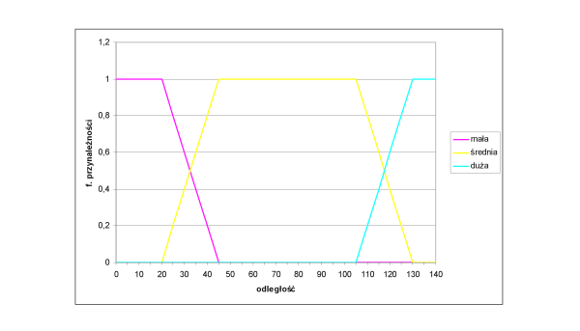
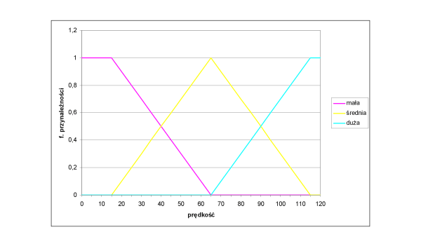
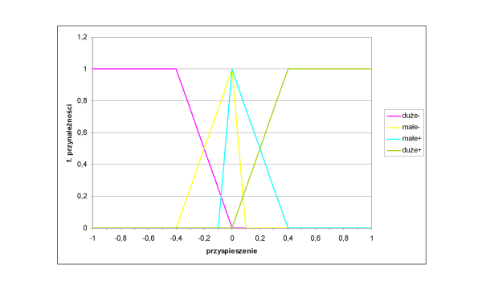
Symulacja FLC – sterowanie przyspieszeniem
odległość | prędkość | przyspieszenie
mała | Mała | duże-
średnia | Mała | małe-
duża | Mała | małe-
mała | Średnia | duże+
średnia | Średnia | małe-
duża | Średnia | małe-
mała | Duża | małe+
średnia | Duża | duże-
duża | Duża | małe-

Slide 23
Rozważmy trzy przypadki wielkości wejściowych:
odległość | prędkość
30 | 50
odległość | prędkość
100 | 50
odległość | prędkość
30 | 65

Slide 24
Wartości lingwistyczne są dla tych przypadków następujące (odczytujemy je z wykresów funkcji przynależności):
 | odległość | prędkość
mała | 0,6 | 0,3
średnia | 0,4 | 0,7
duża | 0 | 0
1
2
3
 | odległość | prędkość
mała | 0 | 0,3
średnia | 1 | 0,7
duża | 0 | 0
 | odległość | prędkość
mała | 0,6 | 0
średnia | 0,4 | 1
duża | 0 | 0

Slide 25
Reguły wraz ze stopniem prawdziwości konkluzji
1
2
3
odległość | prędkość | przyspieszenie | min(odległość, prędkość)
mała | Mała | duże- | 0,3
średnia | Mała | małe- | 0,3
mała | Średnia | duże+ | 0,6
średnia | Średnia | małe- | 0,4
odległość | prędkość | przyspieszenie | min(odległość, prędkość)
mała | Średnia | duże+ | 0,3
średnia | Średnia | małe- | 0,7
odległość | prędkość | przyspieszenie | min(odległość, prędkość)
mała | Średnia | duże+ | 0,6
średnia | Średnia | małe- | 0,4

Slide 26
Po dokonaniu wyostrzenia przyspieszenie samochodu w przykładowych przypadkach ma wynosić:
1 | 0.15
2 | 0.14
3 | 0,305

Slide 27
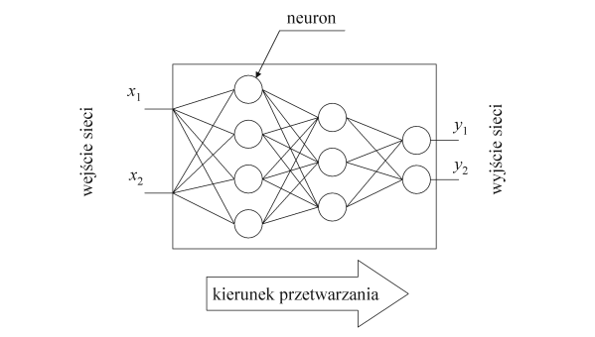
Sieci Neuronowe
Sieci neuronowe są jedną z wielu możliwych realizacji aproksymatora regresyjnego. Swoją popularność zawdzięczają w pewnej mierze analogiom biologicznym – można w nich upatrywać niezwykle uproszczonych modeli naturalnych struktur neuronowych. Przykładem sieci neuronowych, chyba najbardziej rozpowszechnionym, jest perceptron wielowarstwowy.

Slide 28
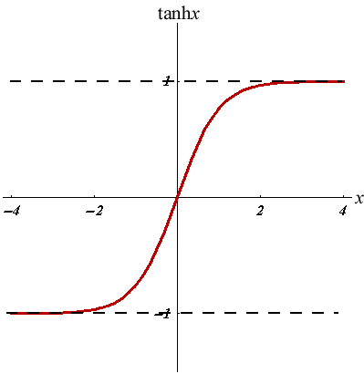
Działanie sieci neuronowej (1)
Węzeł grafu sieci odpowiada pojedynczemu neuronowi. Krawędź odpowiada połączeniu między neuronami (tzw. połączenie synaptyczne) – jest skierowana od wyjścia jednego do wejścia drugiego neuronu, co odpowiada jednokierunkowemu przepływowi danych.
Neuron działa w taki sposób, że dokonuje się ważonego sumowania wartości wejść, obliczając wartość h_{i}, zwaną pobudzeniem:
Wyjście neuronu powstaje w wyniku podania pobudzenia na funkcję aktywacji :
typowo:

Slide 29
Działanie sieci neuronowej (2)
Neurony zgrupowane są w warstwy w taki sposób, że między neuronami tej samej warstwy nie ma połączeń, a połączenia występują jedynie między neuronami sąsiadujących warstw.
Wyróżnia się warstwę neuronów wyjściowych (zwaną krótko warstwą wyjściową), których wyjście jest jednocześnie wyjściem z sieci. Pozostałe warstwy są nazywane ukrytymi, gdyż wyjścia neuronów w nich się znajdujących nie są „widoczne” na wyjściu sieci.
Dla neuronów wyjściowych można przyjąć, że funkcja aktywacji jest funkcją liniową.

Slide 30
Właściwości sieci neuronowych
Sieć neuronowa jest uniwersalnym aproksymatorem.
Może być „nauczona” jak ma aproksymować.
Zastosowania:
Sterowanie
Rozpoznawanie

Slide 31
Inne aparaty matematyczne sztucznej inteligencji
Zbiory przybliżone
Algorytmy ewolucyjne
Systemy neuronowo-rozmyte

Slide 32
Współczesne praktyczne zastosowanie SI (1)
Technologie oparte na logice rozmytej – powszechnie stosowane do np. sterowania przebiegiem procesów technologicznych w fabrykach w warunkach "braku wszystkich danych".
Systemy ekspertowe – systemy wykorzystujące bazę wiedzy (zapisaną w sposób deklaratywny) i mechanizmy wnioskowania do rozwiązywania problemów.
Maszynowe tłumaczenie tekstów – systemy tłumaczące nie dorównują człowiekowi, robią intensywne postępy, nadają się szczególnie do tłumaczenia tekstów technicznych.
Sieci neuronowe – stosowane z powodzeniem w wielu zastosowaniach łącznie z programowaniem "inteligentnych przeciwników" w grach komputerowych.
Uczenie się maszyn – dział sztucznej inteligencji zajmujący się algorytmami potrafiącymi uczyć się podejmować decyzje bądź nabywać wiedzę.
Eksploracja danych – omawia obszary, powiązanie z potrzebami informacyjnymi, pozyskiwaniem wiedzy, stosowane techniki analizy, oczekiwane rezultaty.

Slide 33
Współczesne praktyczne zastosowanie SI (2)
Rozpoznawanie obrazów – stosowane są już programy rozpoznające osoby na podstawie zdjęcia twarzy lub rozpoznające automatycznie zadane obiekty na zdjęciach satelitarnych.
Rozpoznawanie mowy i rozpoznawanie mówców – stosowane już powszechnie na skalę komercyjną.
Rozpoznawanie pisma (OCR) – stosowane już masowo np. do automatycznego sortowania listów, oraz w elektronicznych notatnikach.
Sztuczna twórczość – istnieją programy automatycznie generujące krótkie formy poetyckie, komponujące, aranżujące i interpretujące utwory muzyczne, które są w stanie skutecznie "zmylić" nawet profesjonalnych artystów, w sensie, że nie rozpoznają oni tych utworów jako sztucznie wygenerowanych.
W ekonomii, powszechnie stosuje się systemy automatycznie oceniające m.in. zdolność kredytową, profil najlepszych klientów, czy planujące kampanie reklamowe. Systemy te poddawane są wcześniej automatycznemu uczeniu na podstawie posiadanych danych (np. klientów banku, którzy regularnie spłacali kredyt i klientów, którzy mieli z tym problemy).

Slide 34
Porażki SI (1)
Nie udało się zbudować:
Programów skutecznie wygrywających w niektórych grach. Jak dotąd nie ma programów skutecznie wygrywających w go, brydża sportowego i polskie warcaby, mimo że podejmowano próby ich pisania. Trzeba jednak przyznać, że programy do gry w szachy, w które zainwestowano jak dotąd najwięcej wysiłku i czasu spośród wszystkich tego rodzaju programów, osiągnęły bardzo wysoki poziom, ogrywając nawet mistrza świata Garriego Kasparowa w maju 1997.
Programu, który by umiał idealnie naśladować człowieka, rozmawiając przy użyciu tekstu i potrafiłby przejść test Turinga. Istnieją programy do konwersacji z komputerem, ale każdy człowiek, który miał z nimi wcześniej do czynienia, w krótkim czasie jest w stanie zorientować się, że rozmawia z maszyną, a nie innym człowiekiem.

